Slide 1
라즈베리파이 원격접속
2024년 2학기
성병문
한세대학교
IT융합지능로봇공학과

Slide 2
저작권
본 자료는 강의를 위하여 제작하고 배포합니다.
본 자료의 일부나 전부를 다른 목적으로 사용하는 것을 금지합니다.

Slide 3
자료 표기 규칙
이 강의 교재에서는 다음과 같은 표기 규칙이 사용됩니다.
명령창 프롬프트를 의미합니다.
[ 필수 파라미터 이름 ]
[ ] 안은 필수적인 파라미터 이름을 나타냅니다.
{ 선택 파라미터 이름 }
{ } 안은 선택적인 파라미터 이름을 나타냅니다.
붉은 색
같은 이름으로 파일/폴더/변수 등을 관리합니다.

Slide 4
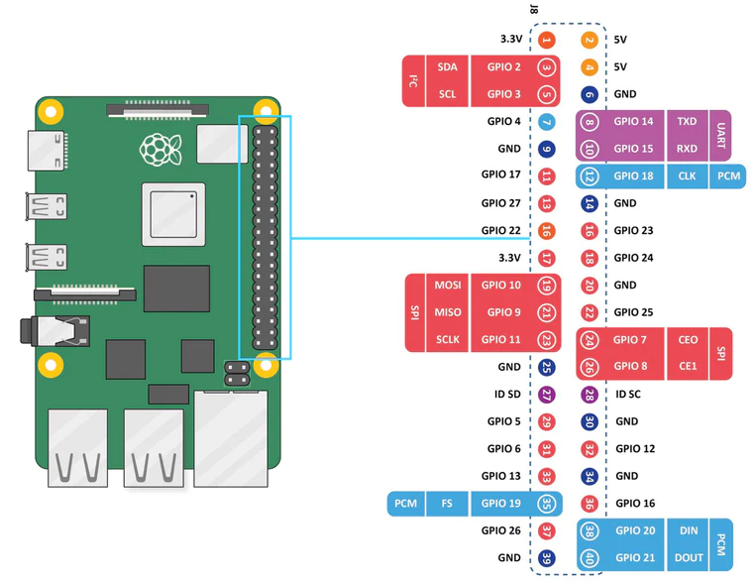

Slide 5
Windows 10 모바일 핫스팟
Windows 10 Mobile Hotspot

Slide 6
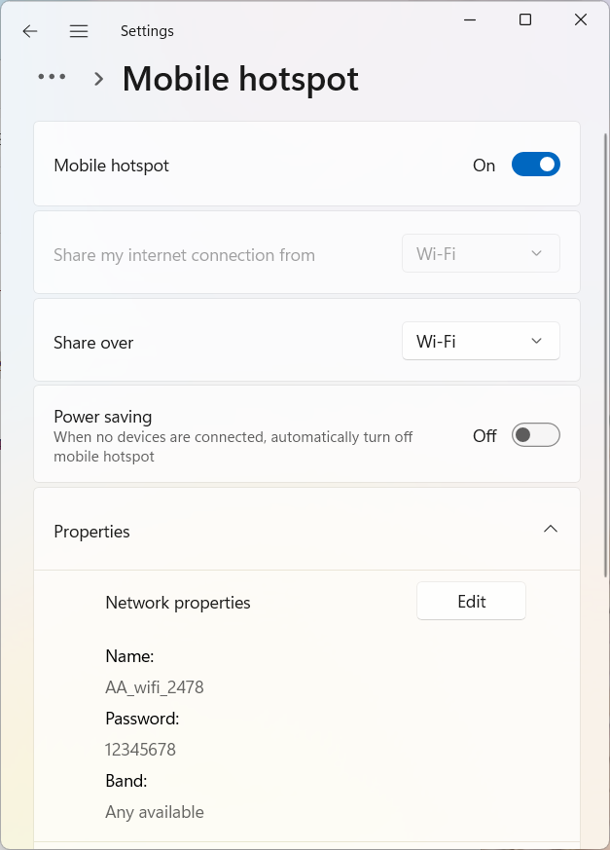
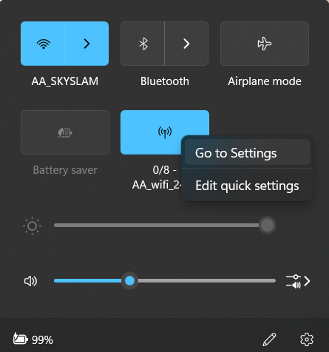
모바일 핫스팟 설정
Windows PC를 모바일 핫스팟(Wi-Fi 공유기)으로 만들 수 있습니다.
시작 => 설정 >네트워크 및 인터넷 > 모바일 핫스팟을 선택합니다.
Mobile hotspot을 On 합니다.
Power Saving을 Off 합니다.

Slide 7
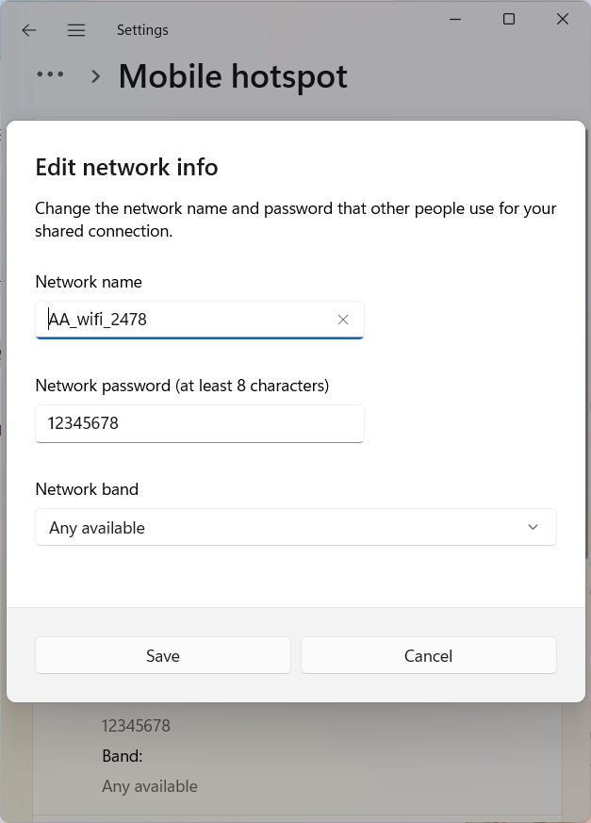
모바일 핫스팟 설정
Mobile Hotspot의 Edit 버튼을 클릭하여 SSID, 주파수, 비밀번호를 설정합니다.
Network name을 설정합니다.
예) AA_wifi_2478
비밀번호를 12345678로 설정합니다.
Network band(주파수)를 2.4GHz로 설정합니다.

Slide 8
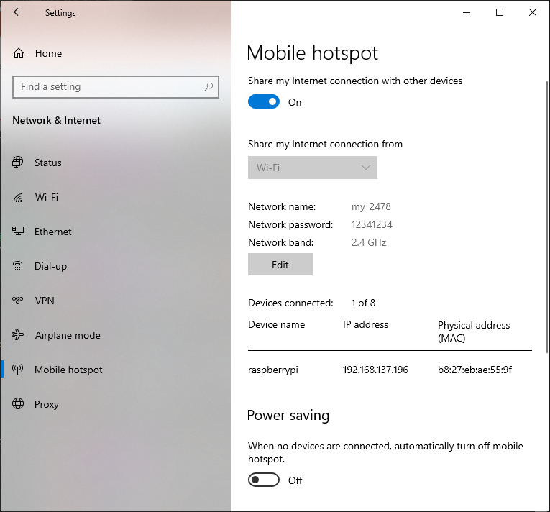
모바일 핫스팟 접속 및 사용 상태
모바일 핫스팟에 접속한 컴퓨터들의 상태(IP 주소, Device Name 등)를 확인합니다.

Slide 9
Pi OS 설정
Pi OS 설정

Slide 10
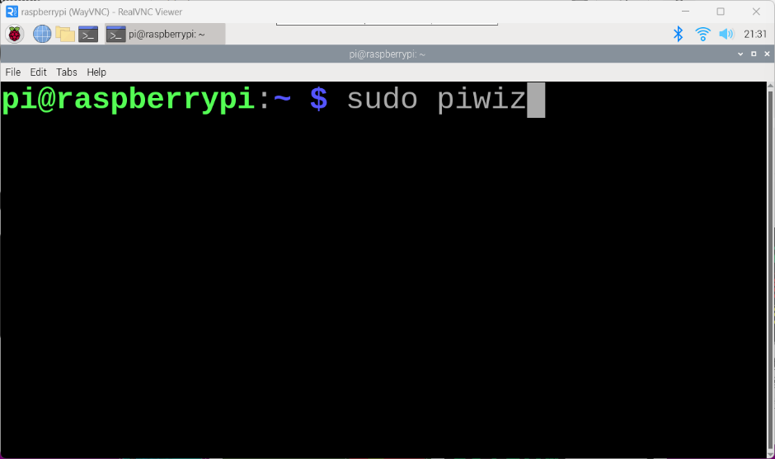
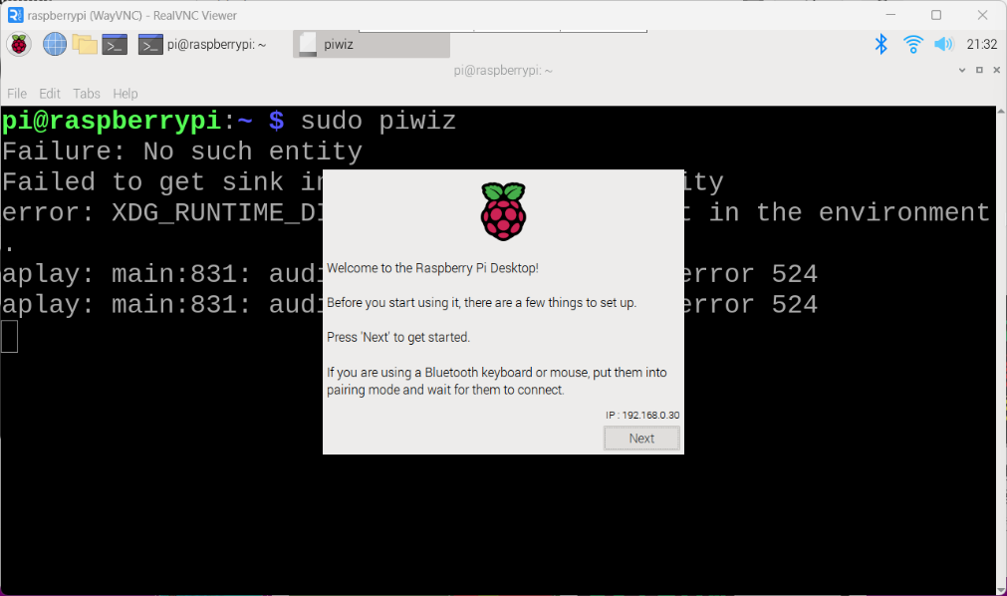
Pi OS 설정 마법사 수동 실행
터미널을 열어서 아래의 명령어를 실행합니다.
sudo piwiz

Slide 11
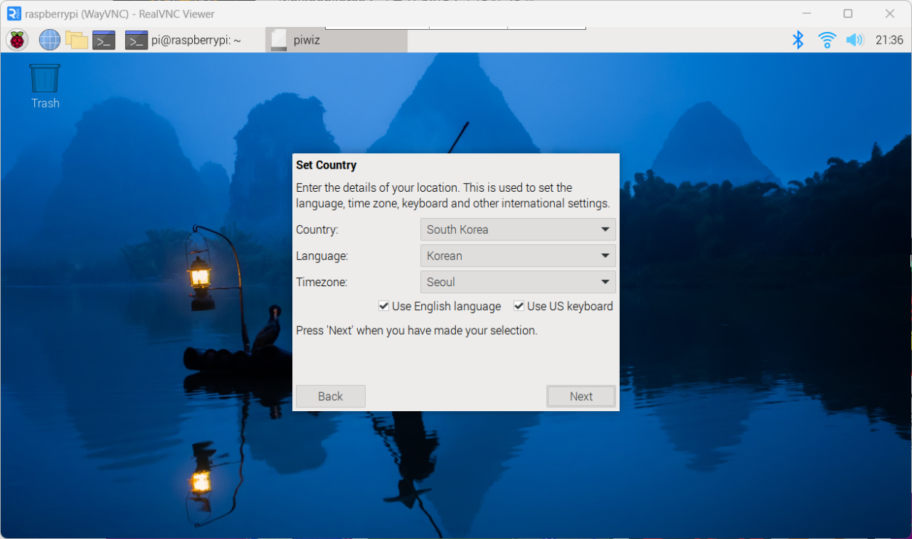
국가/언어/키보드 최초 설정
국가 마다 사용하는 Wi-Fi 주파수 대역폭이 다릅니다.
국가를 South Korea 설정하여 공유기를 찾는다.
국가를 United States로 설정하여 공유기를 찾는다.
Use American English로 설정합니다.
Use US Keyboard를 설정합니다.

Slide 12

내부 Wi-Fi 장치가 고장 난 경우
드물게 내부 Wi-Fi 장치가 고장 날 수 있습니다.
Wi-Fi 동글을 USB로 연결합니다.
참고 제품
주소 http://item.gmarket.co.kr/DetailView/Item.asp?goodscode=1630969815&GoodsSale=Y&jaehuid=200001169&NaPm=ct%3Dkgajcdeg%7Cci%3D0cc0ae4e33fd51df986597f53941721afe0d9eb0%7Ctr%3Dslct%7Csn%3D24%7Chk%3Dbbc27dd63927092e21ae0629b1ec7839736033e9
가격 : 1만원
Wi-Fi 동글

Slide 13
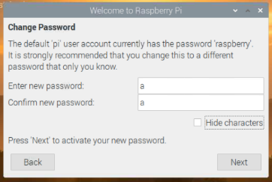
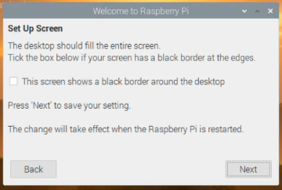
암호 설정
암호를 설정한다.
암호를 입력한 일이 많으므로,
간단한 암호 a 를 사용하는 것을 추천합니다.

Slide 14
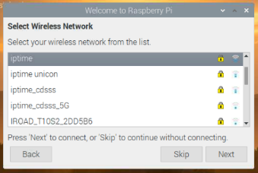
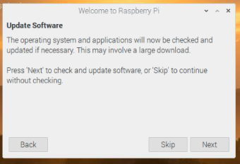
Wi-Fi 설정
사용할 공유기 Wi-Fi를 선택하고, 암호를 입력합니다.
Wi-Fi 공유기를 사용하는 것을 추천합니다.
무선 연결이 실습시에 매우 편리합니다.
Wi-Fi 공유기가 없으면 Skip 한다.
Update Software는 Skip 하여도 됩니다.

Slide 15
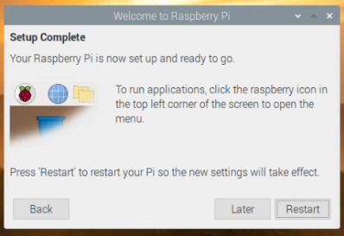
재부팅
설정이 완료되면 Restart 버튼을 클릭하여 재부팅합니다.

Slide 16
원격접속 방법
작업환경/실행환경
서버/클라이언트
VNC 원격접속
MobaXterm 원격접속

Slide 17
원격 접속 개요
작업 환경/실행 환경 개념
원격 접속 방법
VNC 원격 접속
데스크톱 환경 지원
Moba Xterm 원격 접속
터미널 환경 위주
파일 탐색기 지원
자체 편집기 지원
그래픽 환경 지원
네트웍 스캐너 지원

Slide 18
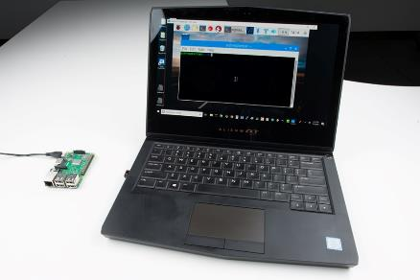
작업 환경과 실행 환경
작업 환경은 개인용 컴퓨터에서 Windows 운영체제를 사용합니다.
프로그램의 실행 환경은 Raspberry Pi 컴퓨터 입니다.
작업 환경에서 원격으로 실행 환경을 접속하여 프로그램을 실행합니다.
작업 환경과 실행 환경

Slide 19

작업 환경
작업 환경
Windows 운영체제를 많이 사용합니다.
Windows 운영체제를 잘 사용하는 것도 중요합니다.
추천 서적
서명 : 윈도우 11 무작정 따라하기
저자 : 고경희
참고 : https://m.yes24.com/Goods/Detail/63471109
가격 : 19,000원

Slide 20

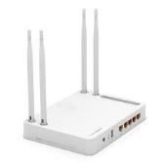
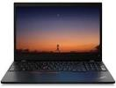
Wi-Fi 공유기 네트웍 구성 방법
노트북과 라즈베리파이를 같은 Wi-Fi 공유기에 접속한다.
서로 다른 공유기를 사용하면 IP 주소로 접속하기 어렵습니다.
Internet

Slide 21
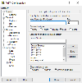
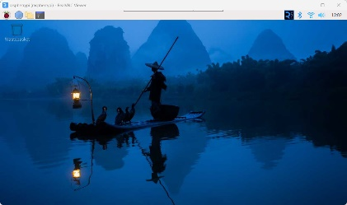
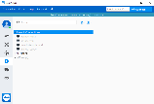
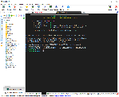

원격 접속 방법 비교
MobaXterm을 주로 사용합니다.
연결 방법 | 장단점 | GUI | X Window | 공중망 계정
SSH | 간편한 터미널 접속 ssh 또는 putty 프로그램 사용 | X | Δ | X
VNC | 라즈베리파이에서 기능 제공 | O | X | O
MobaXterm | SSH/RDP/VNC 등 각종 터미널 제공 탐색기/파일 편집기/네트웍 툴 등을 제공 | O | O | X
TeamViewer | 이 기종간 원격 작업이 편리 | O | X | O
Remote Desktop | Windows 에서 원격 연결 속도가 느림 | O | X | X
Putty
VNC Viewer
Team Viewer
MobaXterm

Slide 22
MobaXterm 원격 접속
라즈베리파이 SSH 설정
MobaXterm 원격 연결

Slide 23

MobaXterm 원격 접속 개요
라즈베리파이에서 SSH 프로토콜 사용 가능하도록 설정합니다.
Windows 운영체제에서 SSH 클라이언트 프로그램 MobaXterm을 사용하여 접속합니다.
원격 접속의 장점
명령어들을 붙여넣기가 편리합니다.
명령어 입력 오류를 줄여 줍니다.
명령어 입력 시간을 줄여 줍니다.
매번 라즈베리파이에 모니터, 키보드와 마우스를 장착하여 접속하지 않아도 됩니다.

Slide 24
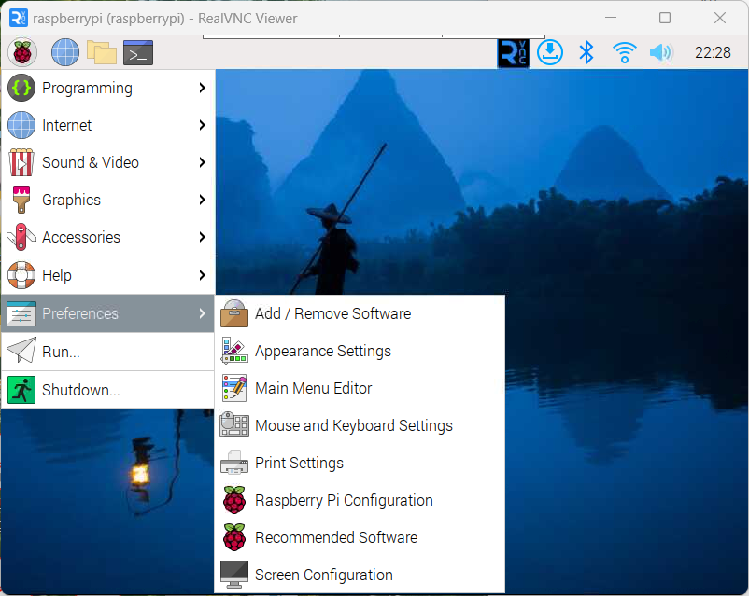
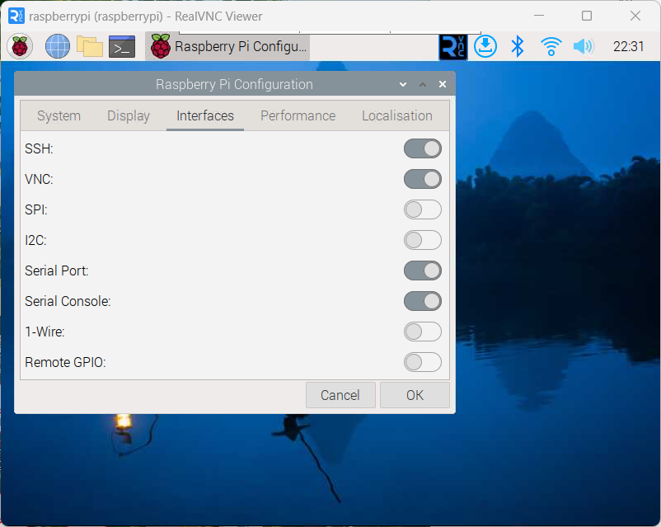
라즈베리파이 SSH 설정
라즈베리파이 설정에서 SSH를 활성화 합니다.
Ok 버튼을 눌러서 재부팅 합니다.
SSH 활성화 설정

Slide 25
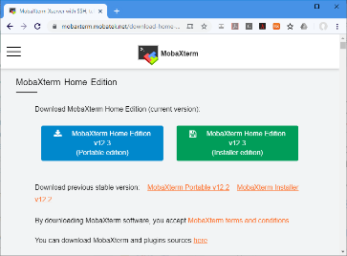
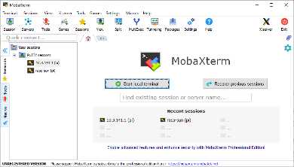
윈도우 PC에 MobaXterm 설치
MobaXterm은 원격접속 프로그램입니다.
아래의 주소에서 Windows / Home Edition / Installer 버전을 다운로드후 설치합니다.
https://mobaxterm.mobatek.net/download-home-edition.html
클릭

Slide 26
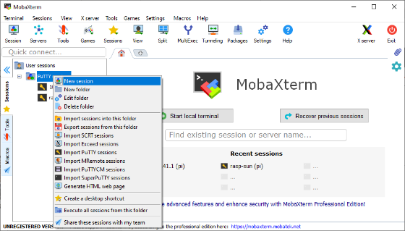
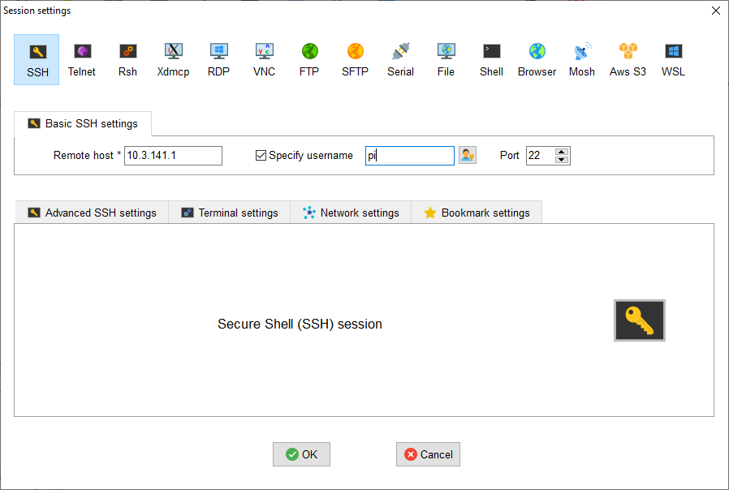
MobaXterm 원격 연결
아래의 그림과 같이 연결할 세션을 만듭니다.
New Session 클릭
SSH 선택
접속 IP 주소 입력
이름 지정 선택
사용자 이름 pi 입력
클릭

Slide 27
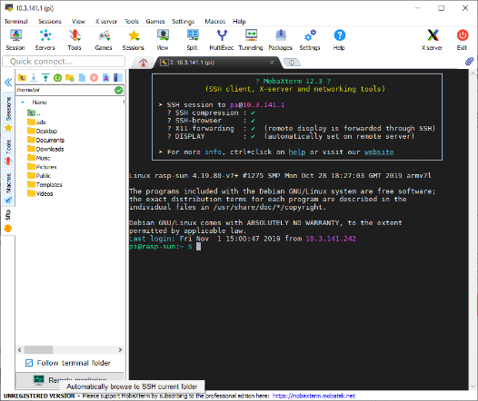
MobaXterm 원격 연결 결과
SSH 접속 결과는 아래와 같습니다.
클릭

Slide 28
Python 프로그램 편집 실행 (MobaXterm 원격 접속)
Python 프로그램 편집
Python 프로그램 실행
MobaXterm 텍스트 편집기 설정

Slide 29
파이썬 프로그래밍 개요
라즈베리파이에서 파이썬 프로그래밍 절차
파이썬 프로그램 소스 파일 생성합니다.
touch my_prog.py
텍스트 편집기를 사용하여 파이썬 코드를 입력합니다.
예) print( "Hello" )
파이썬 프로그램을 실행합니다.
python3 my_prog.py

Slide 30
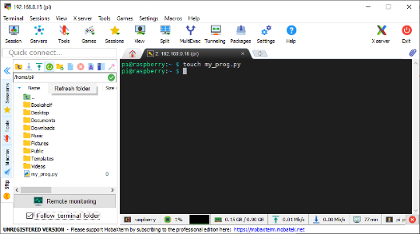
(1) 파이썬 프로그램 소스 파일 생성 및 편집
MobaXterm으로 라즈베리파이에 원격 접속합니다.
아래의 명령어로 파이썬 프로그램 소스 파일을 생성합니다.
touch my_prog.py
MobaXterm 파일 탐색기의 새로 고침 버튼을 클릭합니다.
생성된 파일이 목록에 나타납니다.
좌측 파일 탐색기에서 my_prog.py 을 더블 클릭합니다.
파일 탐색기

Slide 31
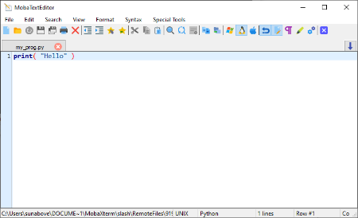
(2) 파이썬 소스 파일 편집
MobaXterm 파일 탐색기에서 my_prog.py 을 더블 클릭하여 편집기를 실행합니다.
MobaTextEditor에서 파이썬 코드를 입력합니다.
파이썬 코드 예
print( "Hello" )
편집후에 저장 버튼을 클릭하여 저장합니다.

Slide 32
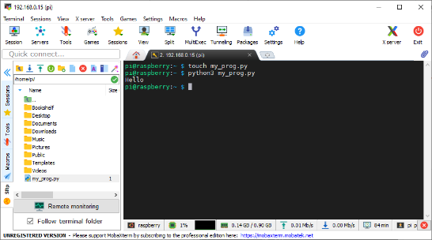
파이썬 프로그램 실행
리눅스 터미널에서 아래의 명령어로 파이썬 프로그램을 실행합니다.
python3 my_prog.py
파이썬 프로그램 실행

Slide 33
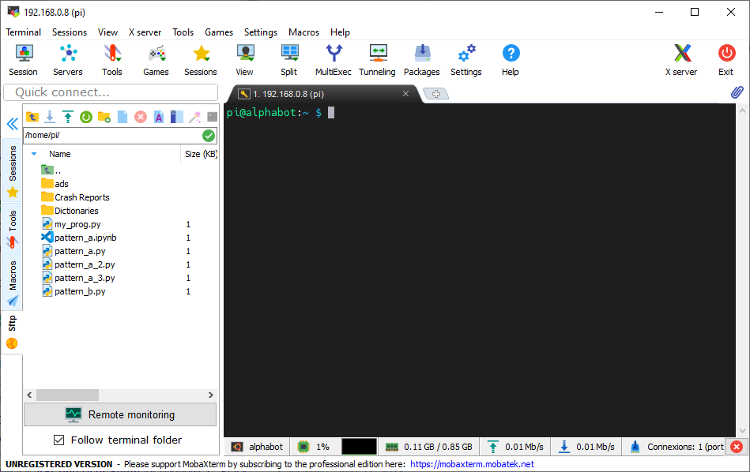
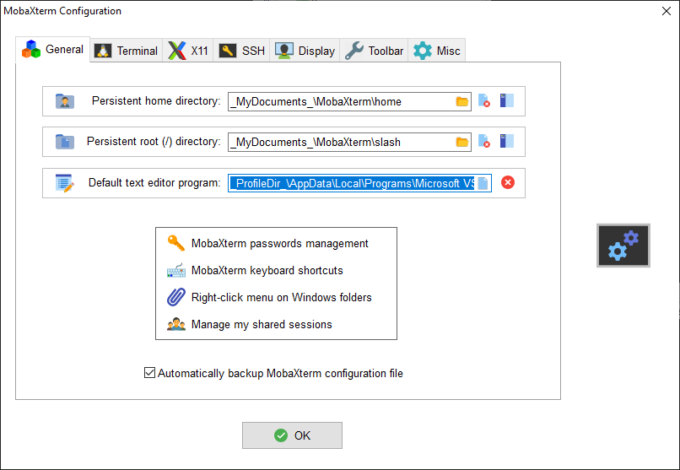
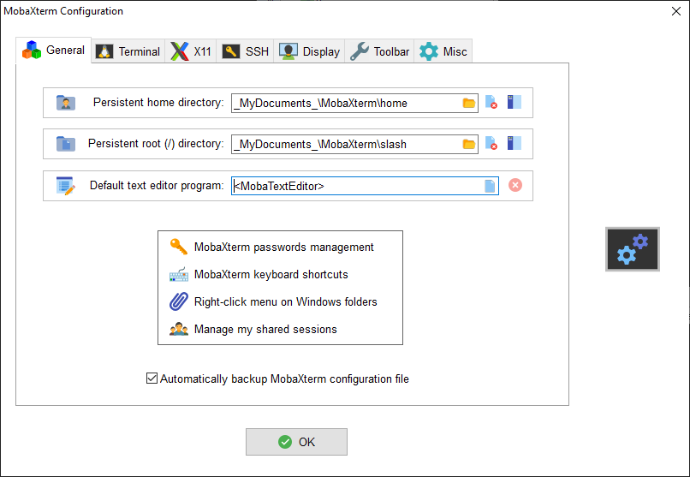
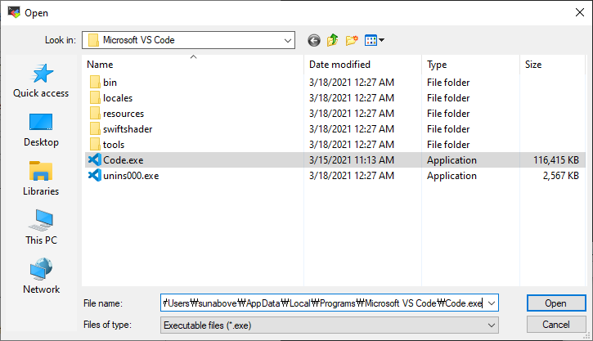
MobaXterm 텍스트 편집기 설정
MobaXterm의 기본 텍스트 편집기를 Windows 10의 Visual Studio Code로 설정합니다.
클릭
클릭

Slide 34
- 끝 -

